Slide 1
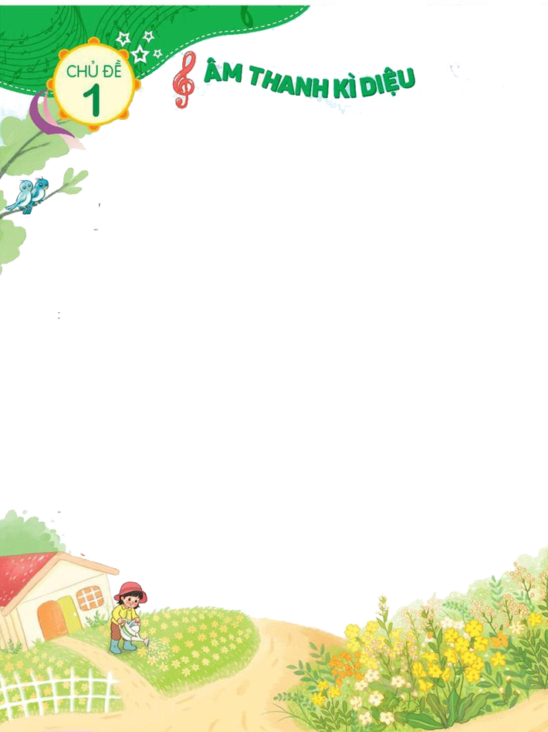

Chào mừng quý thầy cô và các bạn học sinh đến với tiết âm nhạc

Slide 2
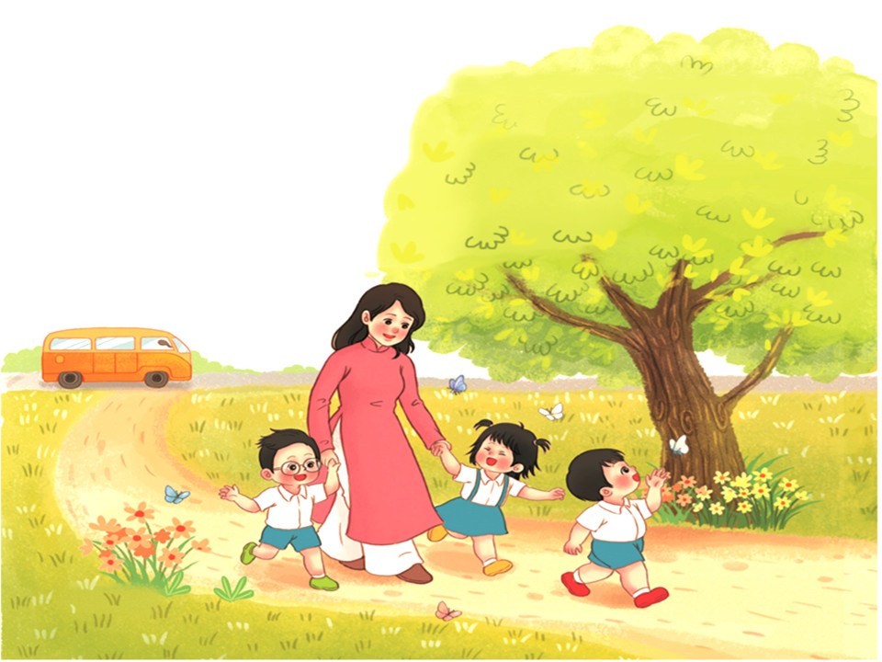
Âm nhạc 1
Tiết 1:
- Thường thức âm nhạc: ÂM THANH KÌ DIỆU
- Học hát: VÀO RỪNG HOA
(Nhạc và lời: Việt Anh)

Slide 3


1.TTÂN: ÂM THANH KỲ DIỆU
kể mẫu chuyện qua video

Slide 4
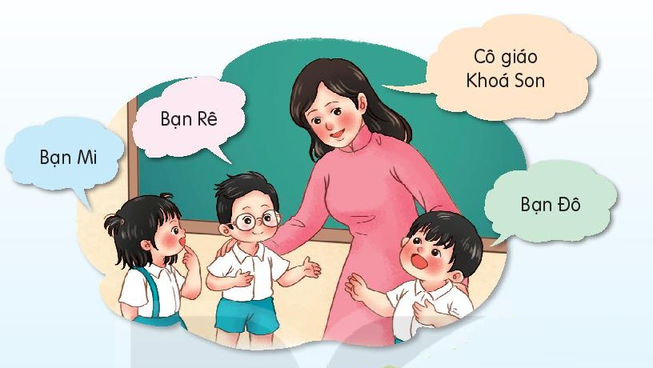
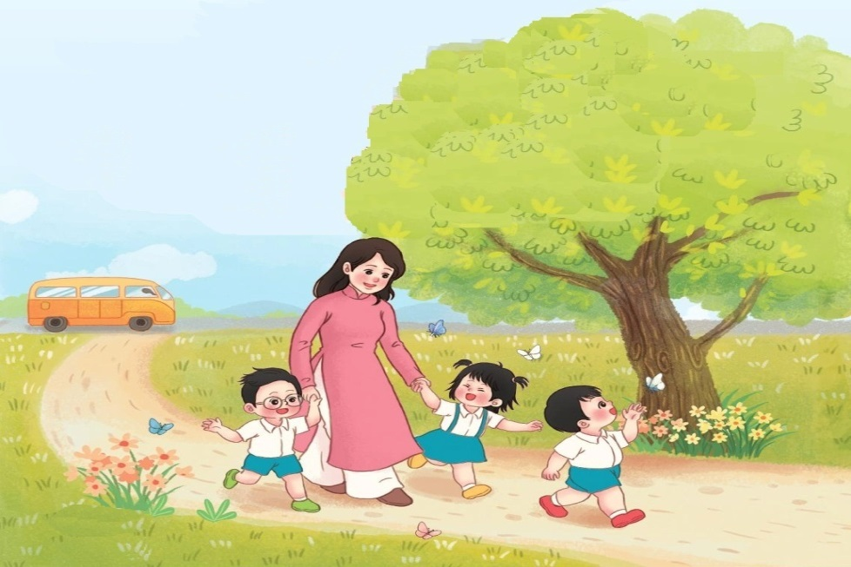
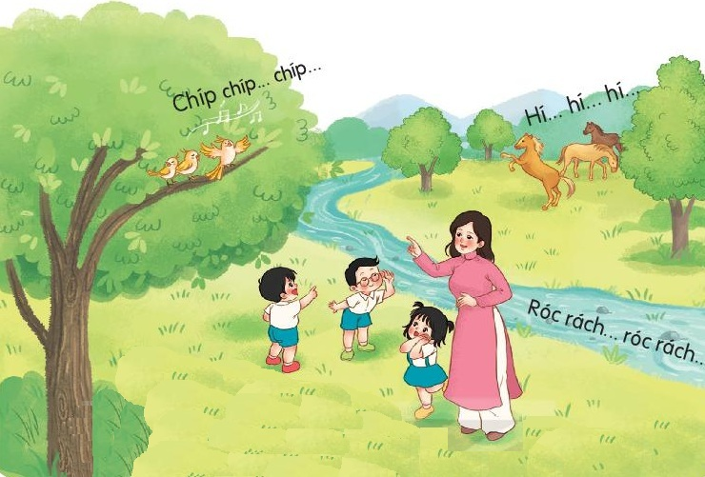
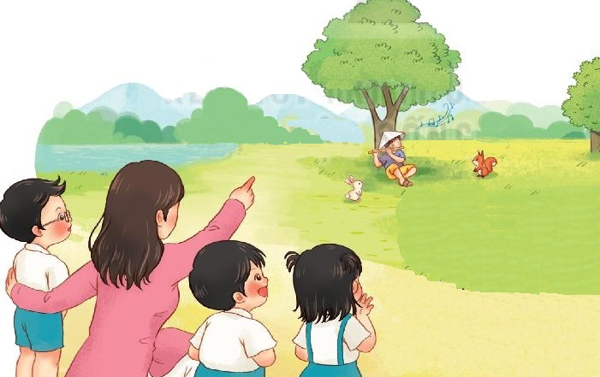
4 HS lần lượt nhìn tranh kể lại câu chuyện
Tranh 1
Tranh 2
Tranh 3
Tranh 4

Slide 5
1 hs nhìn Video kể lại câu chuyện chuyện

Slide 6
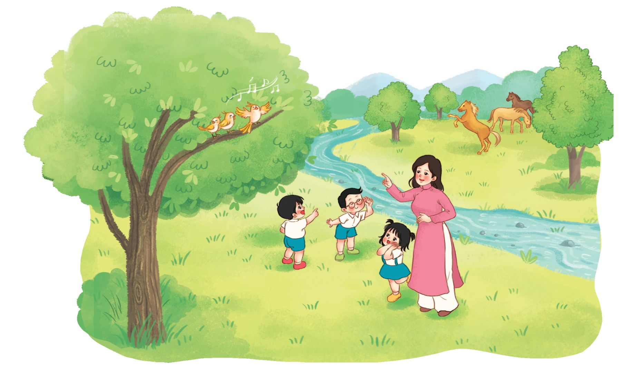
Nghe và Thể hiện lại âm thanh ở tranh 3 tiếng chim hót, tiếng ngựa hí, suối nước chảy

Slide 7
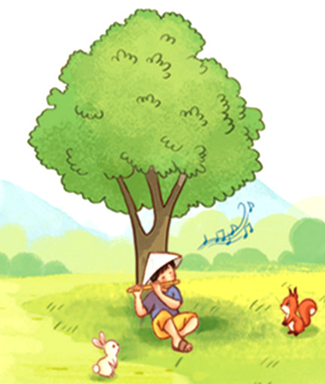

Thể hiện lại âm thanh ở tranh 4 tiếng sáo trúc

Slide 8
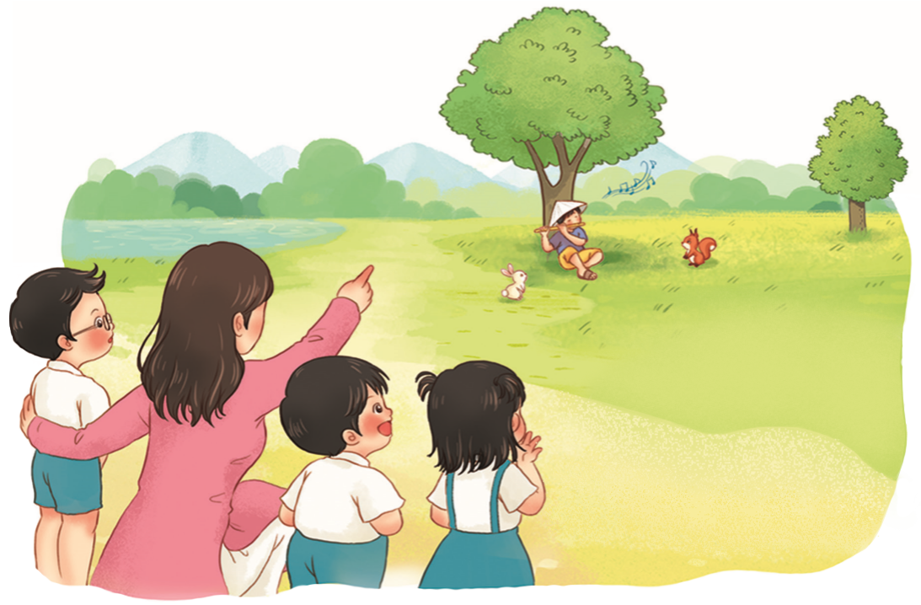
Phân biệt 2 âm thanh sau:
Âm thanh trong tự nhiên
Âm thanh âm nhạc

Slide 9
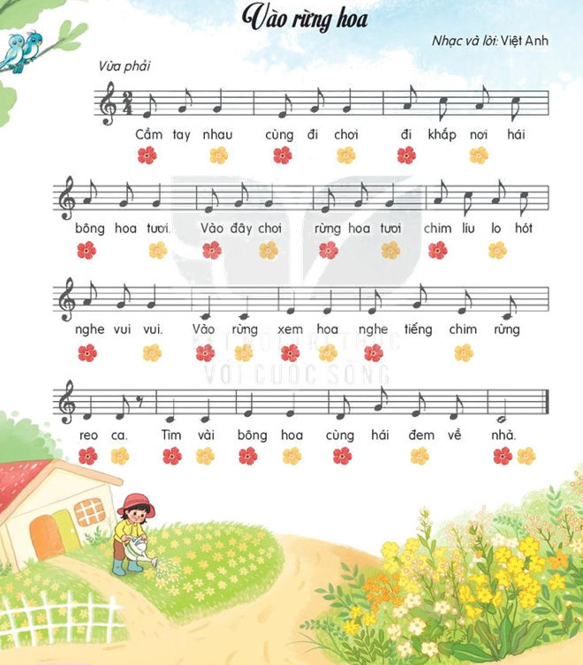
2.Học hát:
Hát mẫu

Slide 10

SLIDE BỔ XUNG CHO GV CHO HS NGHE HÁT MẪU BẰNG VIDEO

Slide 11
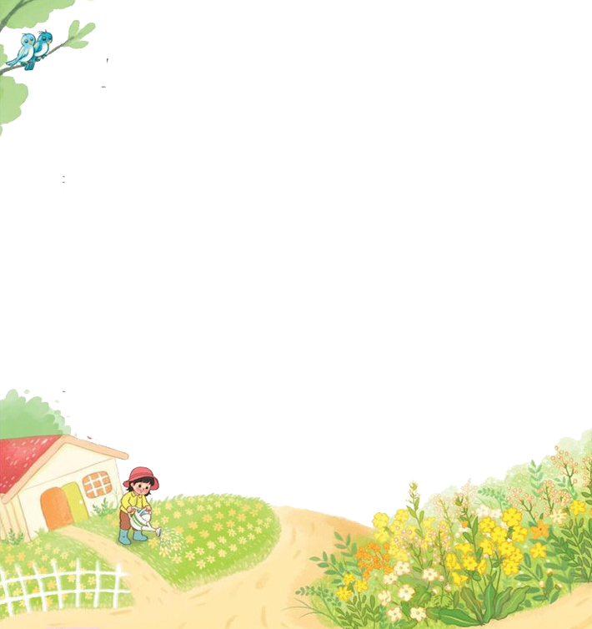
ĐỌC LỜI CA
Đọc lời ca
Câu 1: Cầm tay nhau cùng đi chơi.
Câu 2: Đi khắp nơi hái bông hoa tươi.
Câu 3: Vào đây chơi rừng hoa tươi.
Câu 4: Chim líu lo hót nghe vui vui.
Câu 5: Vào rừng xem hoa nghe tiếng chim rừng reo ca.
Câu 6:Tìm vài bông hoa cùng hái đem về nhà.

Slide 12
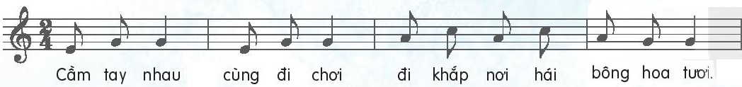
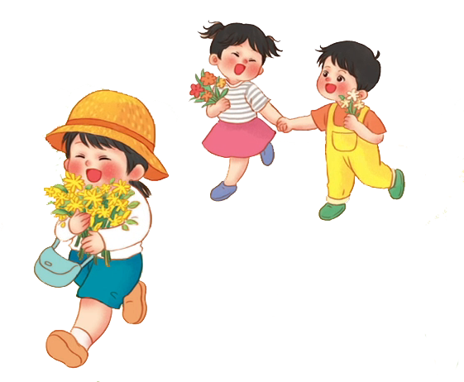
TẬP HÁT TỪNG CÂU
Câu 1

Slide 13
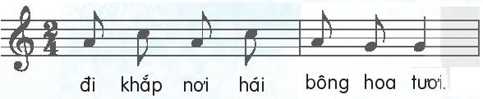
Câu 2

Slide 14
Câu 1 + 2

Slide 15
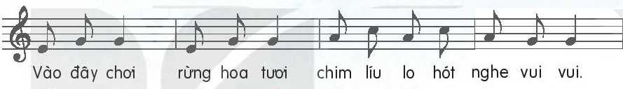
Câu 3

Slide 16
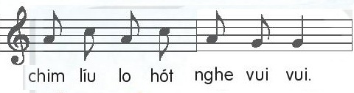
Câu 4

Slide 17
Câu 3 + 4

Slide 18
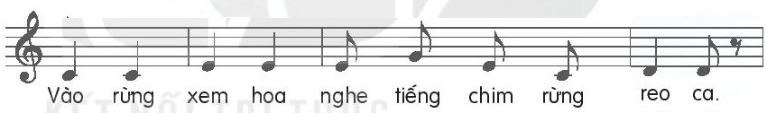
Câu 5

Slide 19
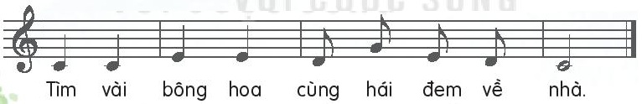
Câu 6

Slide 20
Câu 5 + 6

Slide 21
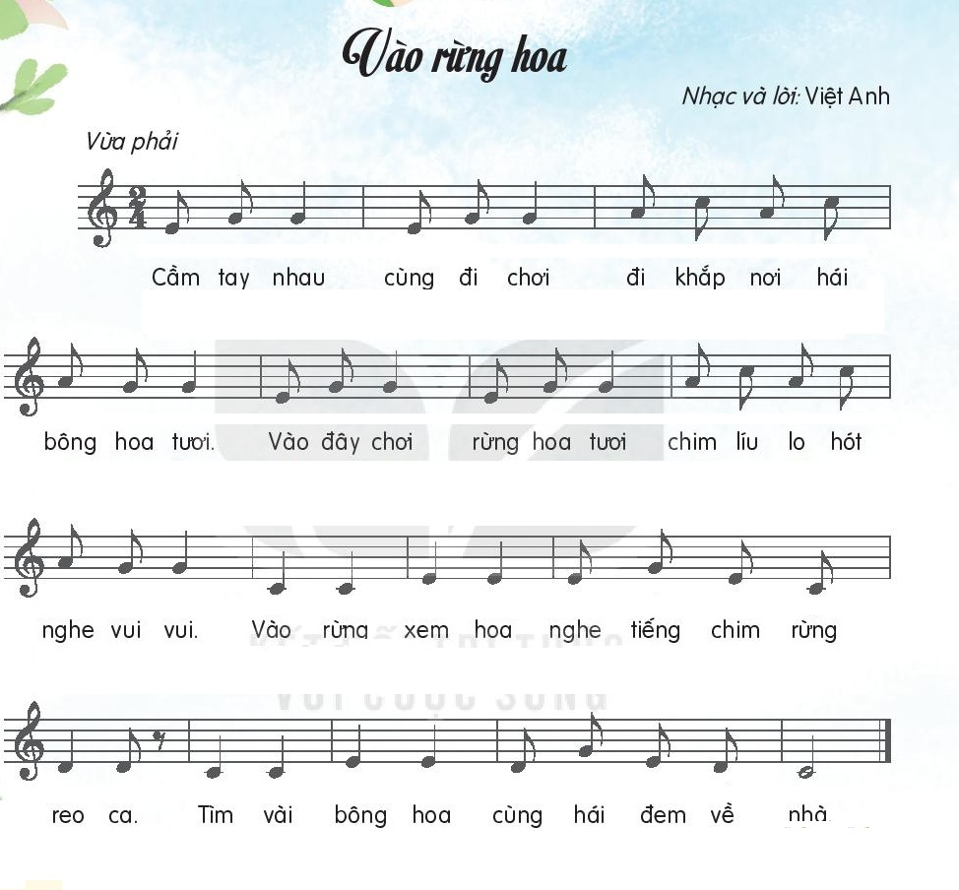
Cả bài

Slide 22
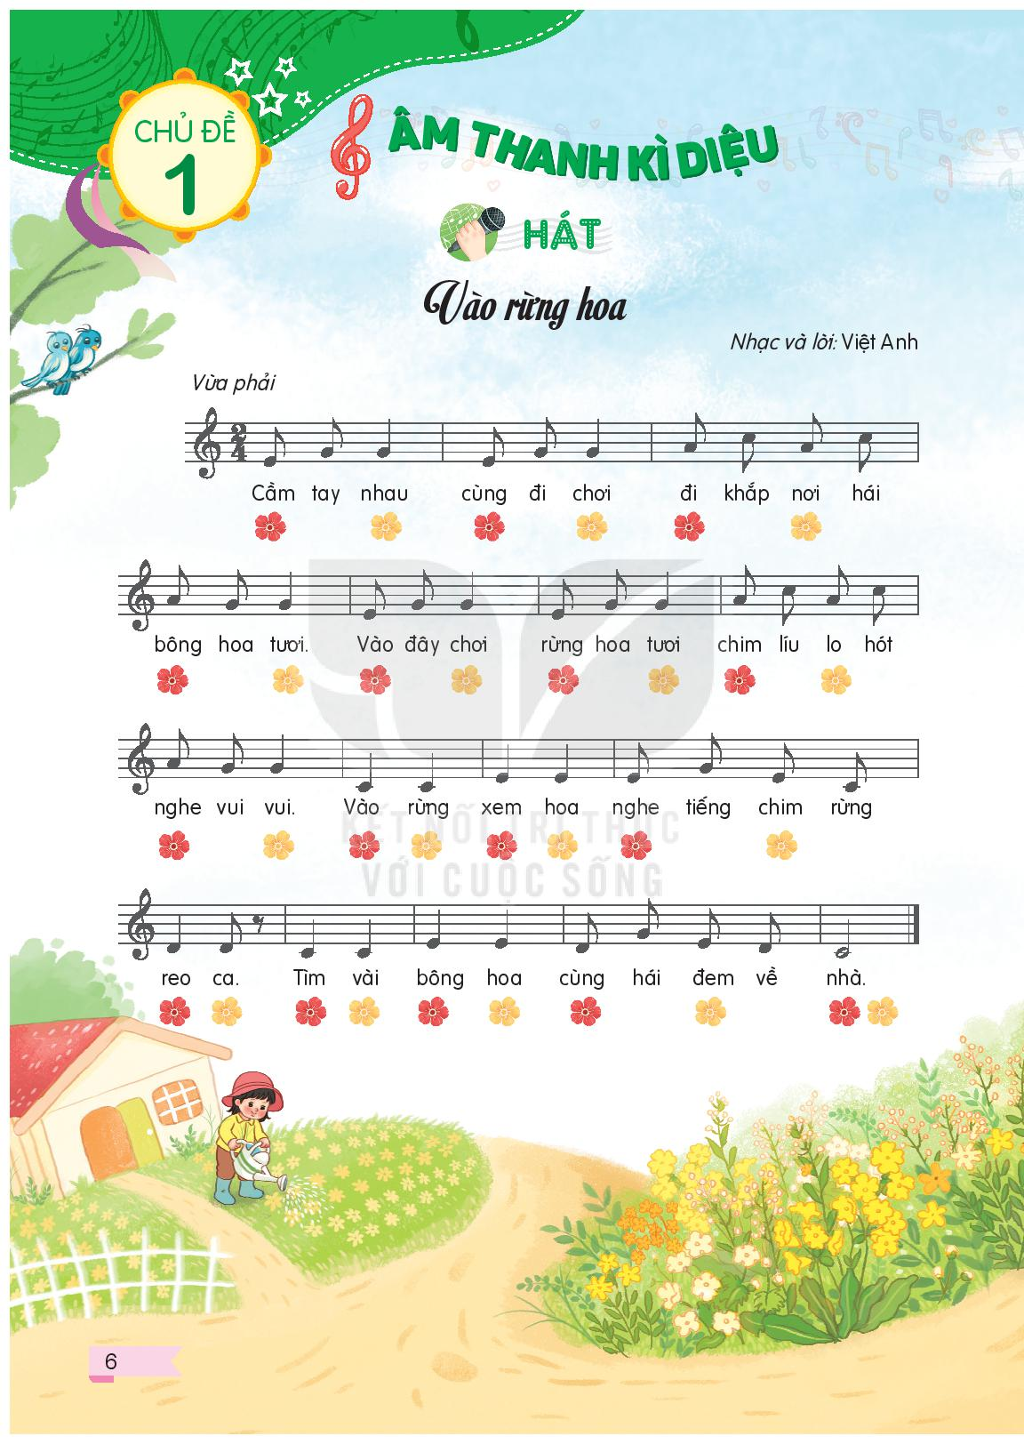
Hát gỗ đệm theo phách

Slide 23
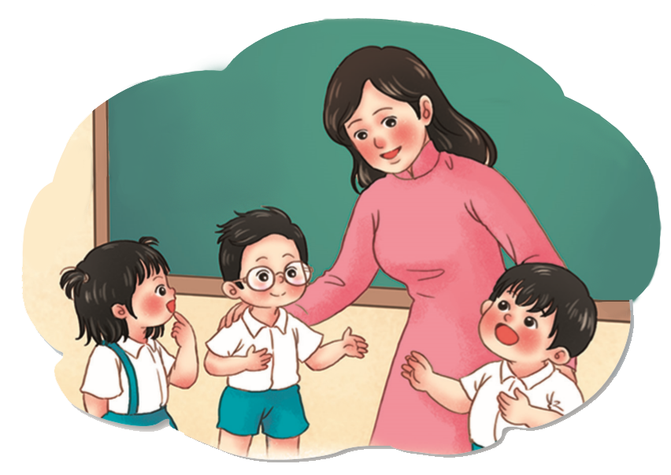
Gọi tên các nhân vật
Cô giáo Khóa Son
Bạn Rê
Bạn Mi
Bạn Đô

Slide 24
Có những âm thanh nào vang lên trong khu rừng kì diệu?

Slide 25



